Slide 1
DPH3A4
Pemrograman Perangkat bergerak
Dosen: RBD
Hanya untuk kepentingan pengajaran di D3 Manajemen Informatika, Fakultas Ilmu Terapan Semester Gasal 2018-2019

Slide 2
Daftar Materi
Resources
Activity
Layout
Style
Alert
Navigasi (2x)
List
Shared Preferences
SQLite
Jaringan/Akses HTTP

Slide 3
Daftar Penilaian
Assessment 1: 30%
Assessment 2: 30%
Assessment 3: 30%
Tugas: 10%
Sumber: https://developer.android.com/

Slide 4
Minggu 1: Resources
User Interface & Layout
Oleh: <pramukoaji@tass.telkomuniversity.ac.id>

Slide 5
Direktori Resources
/res/anim/ : animasi frame-demi-frame dan tween
/res/drawable/ : gambar
/res/layout/ : berkas XML yang mendefinisikan layout
/res/values/ : berkas XML yang berisi deskriptor
/res/xml/ : Berkas XML apa pun yang tidak termasuk golongan XML di atas
/res/raw/ : Resource apa pun selain di atas, termasuk gambar yang tidak boleh dimodifikasi

Slide 6
Atribut lazim Objek UI
Atribut | Nilai yang mungkin
Dimensi | Angka yg diikuti oleh satuan sbb: - px - dp atau dip (device-independent pixel) - sp (device-independent pixel yg diskalakan oleh preferensi pengguna) - in (inci) - mm (milimeter) - pt (1/72 inci)
String | String apa pun, dengan di-escape terlebih dahulu (contoh: Don\'t worry) String yg di-quote dengan benar, contoh: "Don't worry" String terformat, contoh: Populasi: %1$d Dapat memasukkan karakter khusus, misal: &#60
Color | Warna 12-bit #rgb Warna 16-bit #argb Warna 24-bit #rrggbb Warna 32-bit #aarrggbb

Slide 7
VIEW
View adalah blok pembentuk layout
View digambarkan di layar
Setiap view adalah objek View yg bertugas:
Menggambarkan daerah persegi
Menangani event dalam daerah tersebut
GUI pada Android mengandung satu hirarki view
GUI bisa dibangun dengan 2 cara:
Programatis (Java)
Deklaratif (XML)

Slide 8
Komponen/Elemen
Komponen/elemen/widget yang sering digunakan

Slide 9
TEXTVIEW
Digunakan untuk menuliskan teks pada layar
Berada dalam paket android.widget
Turunan dari View
Atribut "text": dapat di-hardcode atau diambil dari xml
Atribut "ems": menentukan besar ems (istilah dalam tipografi)
Atribut "lines": menentukan jumlah baris

Slide 10
EditText
Turunan dari TextView
Atribut "hint": ditampilkan ketika EditText kosong
Biasanya menampilkan menu konteks ketika ditekan agak lama
Metode getText() dan setText() untuk memanipulasi kandungan teks
Atribut "editable" untuk menentukan apakah teks dapat diedit atau tidak
Untuk menggunakan fitur auto-complete, gunakan kelas AutoCompleteTextView sebagai gantinya.
AutoCompleteTextView adalah turunan EditView

Slide 11
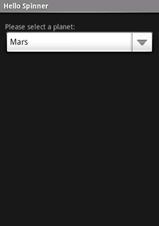
Spinner
Beberapa pilihan yang berasal dari resource array of strings
Bisa juga menggunakan objek apa pun sebagai data. Untuk itu, gunakan SpinnerAdapter

Slide 12
Tombol
Button: merepresentasikan tombol tekan/sentuh
CheckBox
Tombol yang dapat memiliki state checked dan unchecked.
Menampilkan atribut teks di samping tanda centang.
Metode isChecked() untuk mengetahui apakah checkbox telah dicentang.
ToggleButton
Seperti CheckBox, hanya saja tidak memiliki tanda centang.
State on dan off biasanya ditampilkan dengan gambar tombol yang berbeda (terang/gelap, tertekan/muncul, dsb.)

Slide 13
RadioButton dan RadioGroup
Radio button adalah tombol yang memiliki state on-off, seperti halnya CheckBox.
Memiliki teks di samping tanda
RadioButton tidak dapat di-uncheck setelah pengguna mencentangnya.
Beberapa RadioButton biasa digunakan bersamaan dalam sebuah RadioGroup.
Dalam sebuah RadioGroup, mencentang salah satu RadioButton akan menghapus centang RadioButton lainnya.

Slide 14
Tanggal dan Waktu
DatePicker: Tanggal bisa dipilih menggunakan spinner untuk tahun, bulan, tanggal, atau melalui sebuah CalendarView. CalendarView adalah widget untuk menampilkan dan memilih tanggal. Tanggal minimal dan maksimal dapat ditentukan
TimePicker: View untuk memilih waktu dalam sehari. Mode 24 jam atau AM/PM. Menggunakan spinner untuk memanipulasi jam dan menit

Slide 15
Indikator
ProgressBar
Standard: hanya menampilkan animasi
Horizontal: dapat ditempatkan pada title bar untuk menghemat tempat
SeekBar: Pengguna dapat memilih nilai pada progress bar

Slide 16
Menu

Slide 17
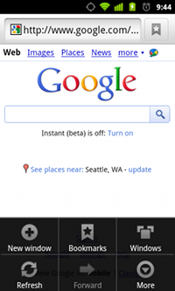
Options Menu
adalah sekumpulan item menu pada suatu activity.
ditampilkan ketika pengguna menekan tombol menu dari dalam aplikasi
Biasa digunakan untuk menempatkan tindakan yang berlaku pada aplikasi secara global, misalnya setting.

Slide 18
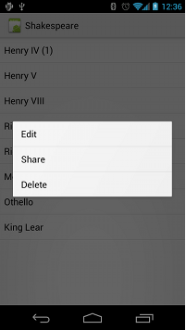
Contextual Menu
Menu konteks adalah menu yang muncul ketika pengguna melakukan menekan suatu elemen dalam waktu lama.
Menu ini menyediakan tindakan yang akan mempengaruhi elemen terpilih.

Slide 19
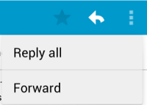
Popup Menu
Popup menu menampilkan sederetan item secara vertikal yang ditambatkan ke View yang memuat menu tersebut.
Sebaiknya digunakan untuk tindakan yang berhubungan dengan konten tertentu atau menyediakan perintah tambahan.
Tindakan pada popup menu seharusnya tidak mempengaruhi konten secara langsung. Gunakan contextual menu untuk keperluan ini.

Slide 20
Alert
Alert menyediakan pesan singkat kepada pengguna di luar UI utama aplikasi.
Dapat berupa:
jendela overlay (Toast)
kotak dialog (AlertDialog)
notifikasi di balok atas layar

Slide 21
Contoh Toast
Toast.makeText(this,R.string.alamat_pt,Toast.LENGTH_LONG).show();

Slide 22
ConToh DIalog

Slide 23
String contentText = "Isi notifikasi";
NotificationCompat.Builder builder =
new NotificationCompat.Builder(this)
.setSmallIcon(R.mipmap.ic_launcher)
.setContentTitle("Contoh notifikasi")
.setContentText(contentText);
Intent resultIntent = new Intent(this, SecondActivity.class);
PendingIntent resultPendingIntent =
PendingIntent.getActivity(
this,
0,
resultIntent,
PendingIntent.FLAG_UPDATE_CURRENT
);
builder.setContentIntent(resultPendingIntent);
NotificationManager mNotifyMgr =
(NotificationManager) getSystemService(NOTIFICATION_SERVICE);
mNotifyMgr.notify(HELLO_ID, builder.build());
ConToh DIalog

Slide 24
View Group

Slide 25
ViewGroup
ViewGroup adalah salah satu jenis View yang berfungsi sebagai wadah untuk menampung beberapa View atau ViewGroup lain.
ViewGroup merupakan base class dari kelas-kelas layout.

Slide 26
Layout
Paket android.widget mengandung layout
Objek View
Induk untuk mengelola control lain
Layout menentukan elemen UI, letak, dan aksinya.
Layout dan view-view di dalamnya akan membentuk suatu hirarki.
Biasanya layout dibuat dengan XML lalu manipulasi ketika runtime dilakukan dengan Java.
Pengelolaan layout di Android mirip dengan GUI toolkit lainnya.

Slide 27
Jenis Layout
FrameLayout
LinearLayout
RelativeLayout
TableLayout
GridLayout

Slide 28
LinearLayout
View atau kontainer-anak akan disusun berjajar dalam kolom atau baris.
Mirip dengan FlowLayout pada Swing
Properti:
Orientation: vertikal atau horizontal?
Height dan width
Weight: seberapa banyak ruang kosong yg akan dialokasikan untuk view-view yang 'berebut'?
Gravity: ke arah mana view-view akan tertarik?
Padding: spasi di atas, bawah, kiri, dan kanan view.

Slide 29
RelativeLayout
Menata view-view berdasarkan hubungannya secara relatif terhadap view lain dalam kontainer atau terhadap kontainer induk.
Contoh:
view X di bawah dan di kiri view Y
View Z rata dengan dasar kontainer

Slide 30
Posisi Relatif terhadap Kontainer
android:layout_alignParentTop
android:layout_alignParentBottom
android:layout_alignParentLeft
android:layout_alignParentRight
android:layout_centerHorizontal
android:layout_centerVertical
android:layout_centerInParent

Slide 31
Posisi Relatif terhadap View
android:layout_above
android:layout_below
android:layout_toLeftOf
android:layout_toRightOf
android:layout_alignTop
android:layout_alignBottom
android:layout_alignLeft
android:layout_alignRight
android:layout_alignBaseline

Slide 32
TableLayout
Memiliki analogi yang mirip dengan tabel HTML
TableLayout membutuhkan TableRow:
TableLayout menentukan tabel, sedangkan view-view dimasukkan ke dalam TableRow
Satu TableRow akan menempati satu baris tabel
Jumlah kolom ditentukan Android berdasarkan baris dengan view terbanyak.
Sebuah view dapat disisipkan di antara TableRow

Slide 33
TableLayout (2)
Properti:
android:layout_span menentukan berapa kolom yang akan dijangkau sebuah view
android:layout_column: Kolom pertama yg ditempati pada suatu TableRow (start dari 0)
android:stretchColumns: kolom-kolom ini akan dimelarkan
android:shrinkColumns: kolom-kolom ini akan dimampatkan
android:collapseColumns: kolom-kolom yang tersembunyi

Slide 34
LayoutParams
Digunakan oleh View untuk mengabari kepada induknya bagaimana ia ingin ditata.
Menentukan seberapa besar tinggi dan lebar View.
Nilai yang diperbolehkan:
FILL_PARENT: lebar/tinggi view sebesar lebar/tinggi induk
MATCH_PARENT: sama dengan FILL_PARENT. MATCH_PARENT adalah pengganti FILL_PARENT
WRAP_CONTENT: view ingin ukurannya cukup besar untuk menampung kontennya

Slide 35
Strings.XML

Slide 36
Letak & Fungsi
Terletak pada folder /res/values
Berfungsi sebagai tempat penyimpanan string pada aplikasi
Memungkinkan penulisan aplikasi dalam berbagai Bahasa
Cara kerja:
Sistem android akan mendeteksi Bahasa yang dipakai oleh hp
Jika ditemukan, strings.xml terkait Bahasa akan di-load
Jika tidak ditemukan, akan dipakai string.xml pada bentuk default

Slide 37
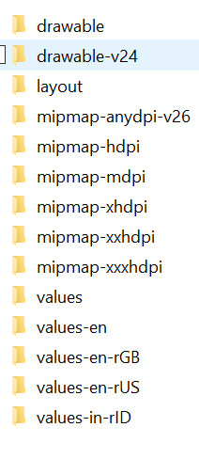
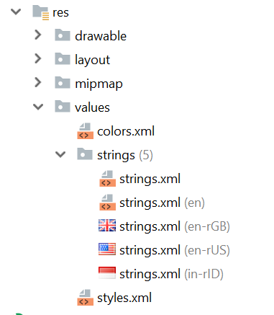
Perhatikan
kode negara
yang digunakan
Pada setiap values,
terdapat strings.xml

Slide 38
Pembuatan Multi-language
Pilih “Open Translation Editor pada file string.xml”
Pilih untuk menambah translasi bahasa

Slide 39
Latihan
Buatlah sebuah aplikasi Android dengan tampilan berikut, dengan ketentuan:
Menggunakan 2 Bahasa
Menyimpan color dan lainnya di bagian resources

